Slide 1
Производная основных элементарных функций. Правила дифференцирования.

Slide 2
Таблица производных основных элементарных функций.
Основные (знать наизусть)

Slide 3
Производная:
Суммы
Произведения ф-ии на число
Разности 2-ух ф-ий
Произведения 2-х ф-ий
Частного 2-х ф-ий
Сложной функции

Slide 4
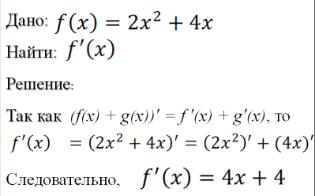
Примеры
Найти: (x⁴ + 2x²)' .
Решение. (x⁴ + 2x²)' = (x⁴)' +2(x²)’ = 4$∙$x³+2$∙$2x=12$∙$x³+4x.
Найти: ($2\sqrt[4]{x}−\sqrt{x}$)'.
Решение. ($2\sqrt[4]{x}−\sqrt{x}$)' =
$2∙\frac{1}{4}∙x^{− \frac{3}{4}}−\frac{1}{2}∙x^{− \frac{1}{2}}=\frac{1}{2\sqrt[4]{x^{3}}}−\frac{1}{2\sqrt{x}}$.
Найти f '(0) и f '(2), если f(x)=x²– 2x + 1. Решение. f '(x)=2x – 2.
$$f^{′}\left(x\right)={\left(\frac{1}{4}x^{5}\right)}^{′}−{\left(3x^{3}\right)}^{′}+{\left(7x\right)}^{′}−{\left(17\right)}^{′}$$
f '(0)=2∙0 – 2 = – 2;
f '(2)=2∙2 – 2 = 2.
$$f^{′}\left(x\right)=\frac{1}{4}{\left(x^{5}\right)}^{′}−3{\left(x^{3}\right)}^{′}+7{\left(x\right)}^{′}$$
$$f^{′}\left(x\right)=\frac{5}{4}x^{4}−9x^{2}+7,$$
$$f′\left(−2\right)=\frac{5}{4}{(−2)}^{4}−9{(−2)}^{2}+7=−9.$$

Slide 5
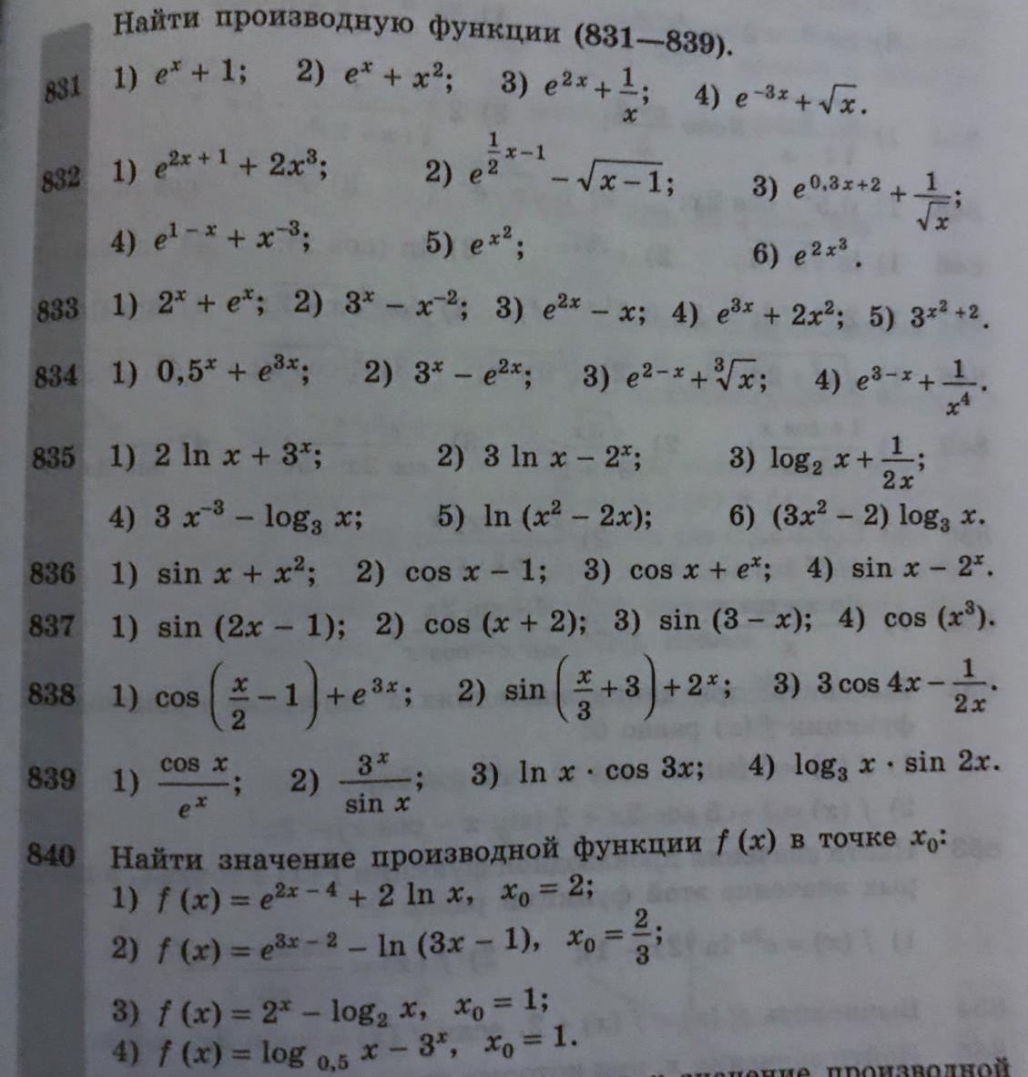
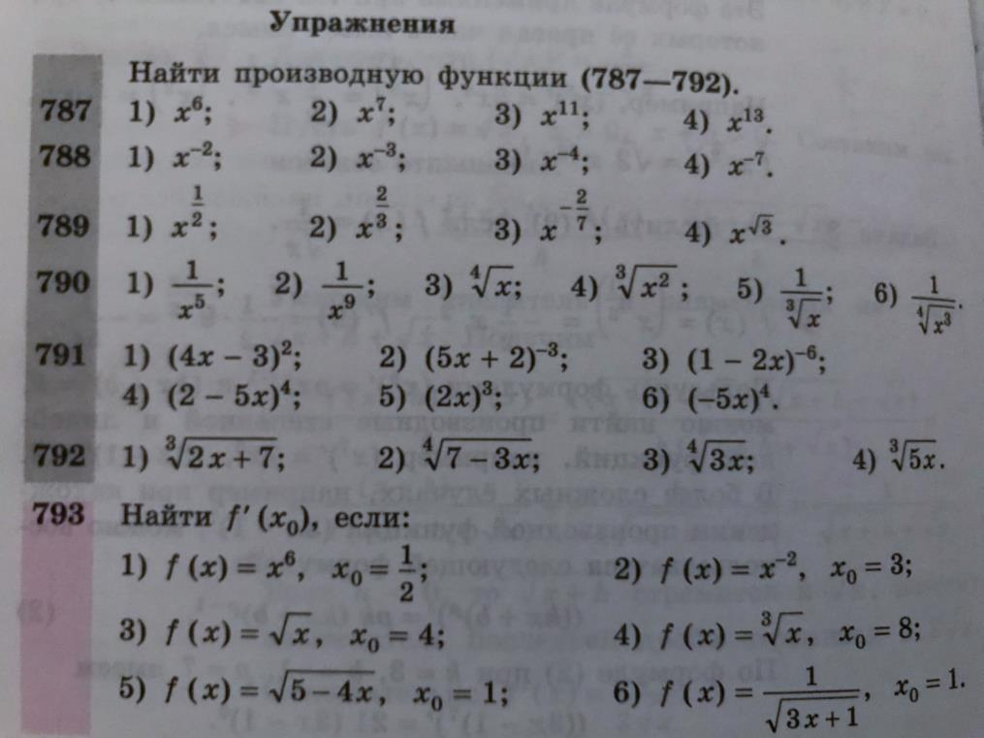
Задачи
Обязательно: 787 – 792 (нечетные)
831, 833, 835, 837, 839,
840(1, 3)
Доп. оценка: 793

Slide 6
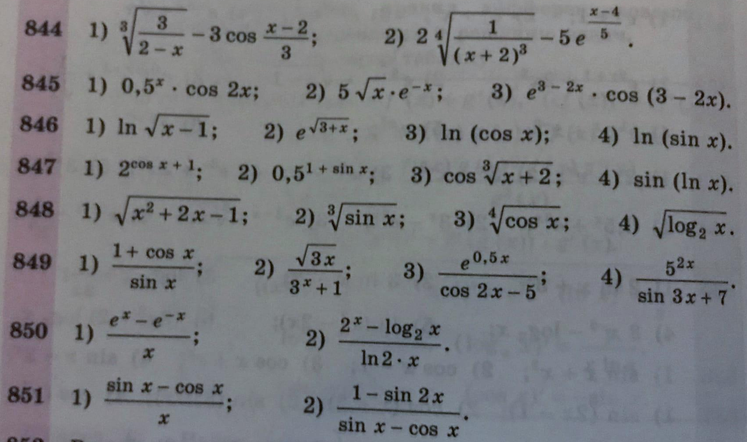
Задачи
Обязательно: 844, 846
Доп. оценка: 850, 851

Slide 7
Как и Куда сдавать работу?
Все студенты выполняют задания либо письменно и фотографируют,
либо в док. Word и присылают файл.
Каждая фотография (Документ) должны иметь название в формате Фамилия_Имя
На выполнение заданий дается 4 дня (с момента появления на сайте)
Старосты!!!
собирают отчеты от всех студентов, присылают мне одним архивом
(почта: katerinavikol@yandex.ru).
Архив должен содержать папки с фамилиями студентов.
5. Принимаются отчеты от всей группы сразу (отдельно студентов проверять не буду). Если до конца указанного времени работы не сделаны, и отчеты от старост не получены, все оценки снижаются (1 день – 1 балл)
6. Конспект теории обязателен, но мне присылать не нужно (будет проверяться позднее)

